Slide 1
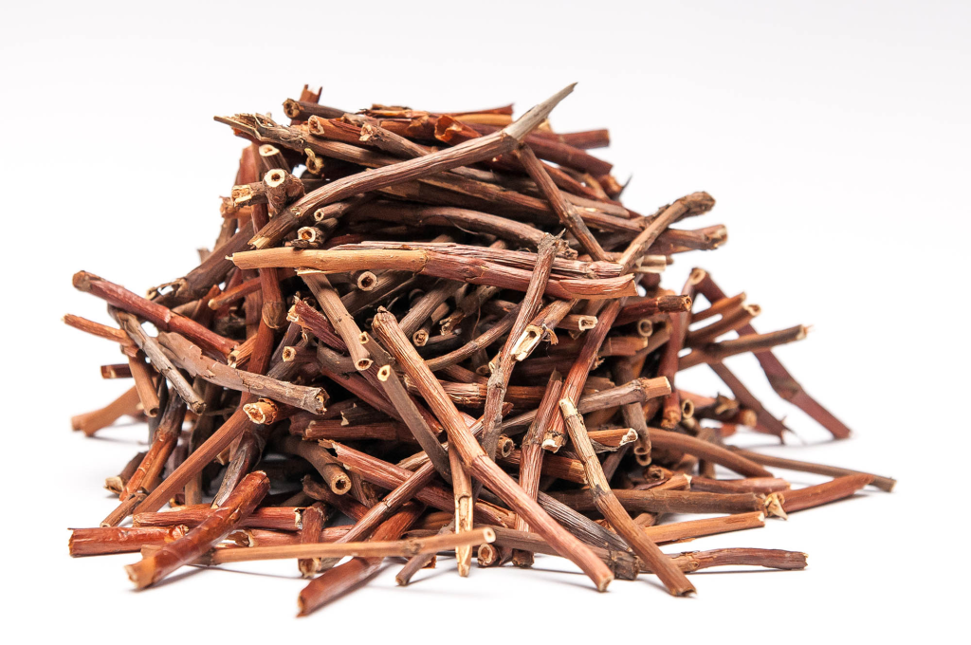
Сабельника болотного корневища
Comari palustris rhizomata
Сабельник болотный Comarum palustre L.
сем. Розоцветные Rosaceae

Slide 2
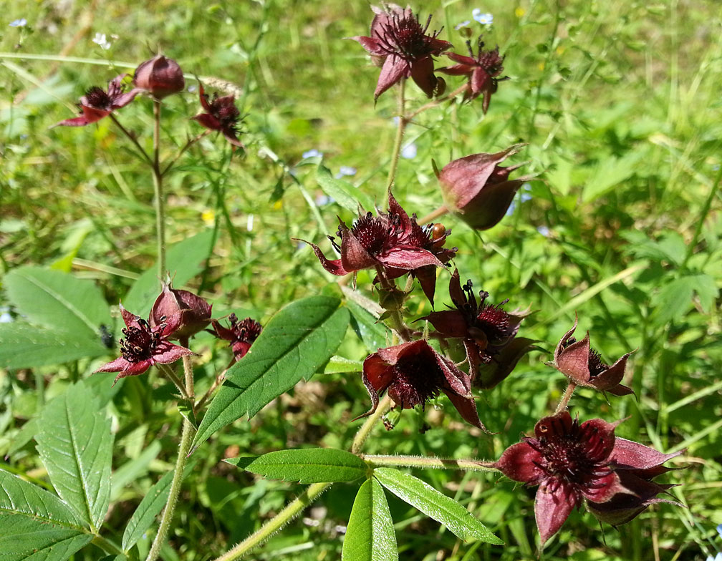
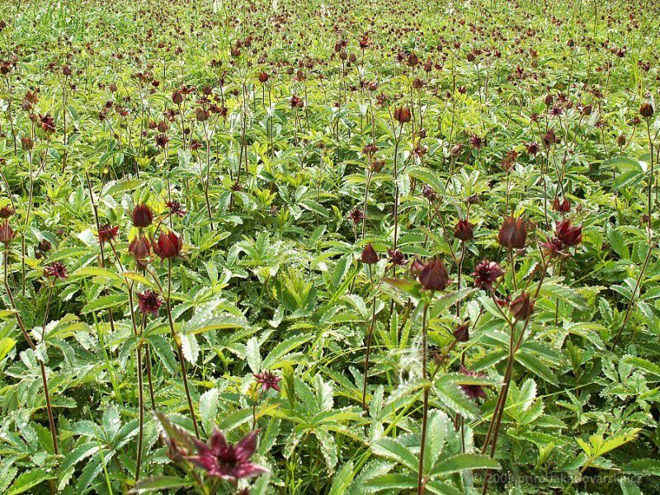

Slide 3
Химический состав
Корневища сабельника болотного содержат конденсированные дубильные вещества (от 6 до 16%). В свободном состоянии присутствуют (-)-эпигаллокатехин, (+)-галлокатехин.
Стандартизация
Корневища сабельника болотного стандартизуются ФСП 42-00415714-06 ЗАО «Эвалар» – по содержанию дубильных веществ, определяемых спектрофотомет-рическим методом при 280 нм.

Slide 4
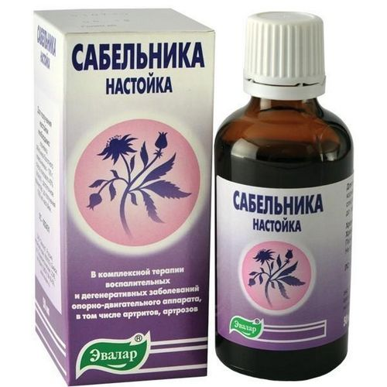
Препараты сабельника болотного

